Slide 1
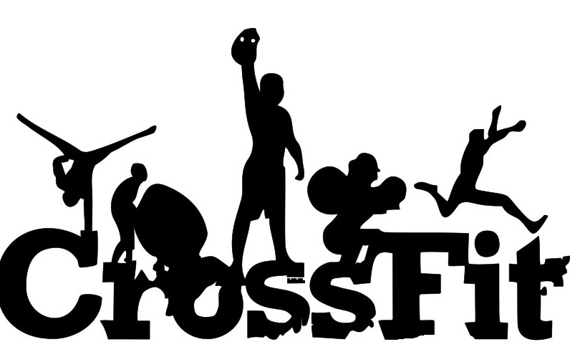
INSA BOURGES sylvain vaukan

Slide 2
Sommaire interactif
Fonctionnement du diaporama
Origine et définition du Crossfit
Les principes
S’échauffer avant une séance de Cross Fit
Les formes de travail en Cross Fit
Concevoir une séance de Cross Fit
Membres inférieurs
Mouvements complets haut et bas du corps
Abdominaux
Haut du corps
Annexe1
Annexe 2
Annexe 3
Annexe 4
Annexe 5
Annexe 6
Annexe 7

Slide 3

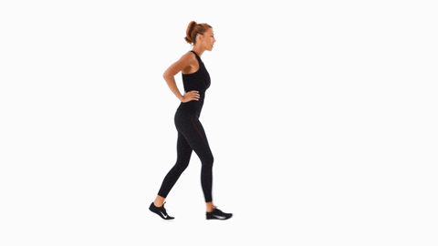
Fonctionnement diaporama interactif
Cliquez sur :
Pour revenir sur la page de l’exercice
Pour revenir au sommaire interactif
Cliquez sur les Gifs des exercices que vous souhaitez réaliser afin d’avoir de plus amples informations

Slide 4
Origine et définition du Crossfit
Origine:
Le CrossFit est inventé par l’ancien gymnaste universitaire Greg Glassman (USA) et sa femme Lauren Glassman dans le courant des années 70, dans leur garage transformé en salle d'entraînement.
Définition:
C’est un entrainement croisé qui vise à développer 10 compétences athlétiques: endurance cardio-vaculaire et respiratoire, endurance musculaire, force, souplesse, puissance, vitesse, agilité, psychomotricité, équilibre et précision.

Slide 5
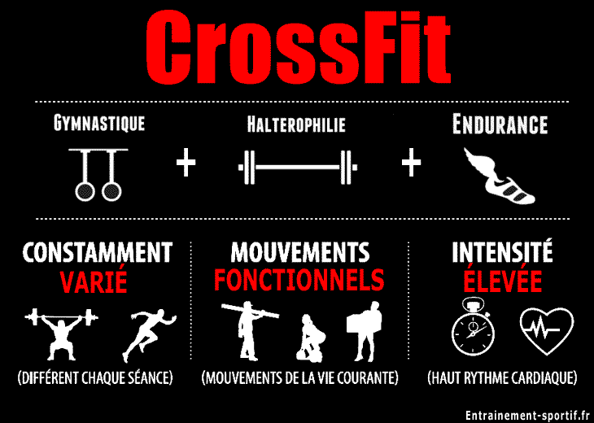

Slide 6
Les principes
L'entraînement CrossFit s'articule autour des WOD (WorkOut of the Day) : chaque jour un entraînement est exécuté après une séance d'échauffement spécifique.
Les WOD sont composés d'un ou plusieurs exercices, le tout enchaîné suivant différents formats.

Slide 7
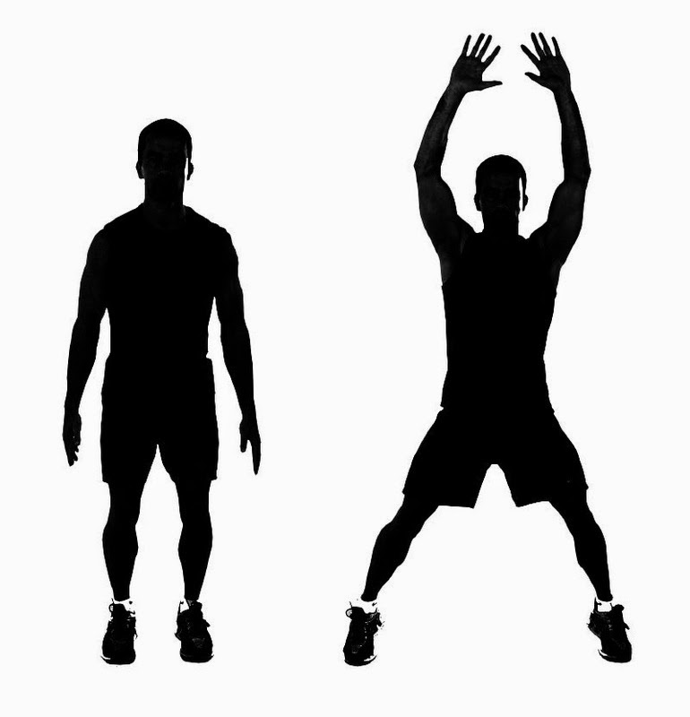
S’échauffer avant une séance de cross fit
Durée 10 à 15 mn
Commencer par sautiller sur place, faire de la corde à sauter ou courir si vous le pouvez (tout en respectant les consignes sanitaires en vigueur).
Etirements dynamiques: balancement de bras, rotation des hanches, dislocation des épaules avec la corde à sauter, rotations des poignets, des épaules et des chevilles .
10 à 20 squats ; 50 jumping jacks ( ) et enfin quelques pompes sur les genoux.
PENSER A BIEN S’HYDRATER TOUT AU LONG DE LA SEANCE, échauffement compris (boire quelques gorgées d’eau toutes les 10’).

Slide 8
Les formes de travail en Cross fit
par séries dégressives (ex: 21-15-9, 21-18-15-12-9-6-3…).
en AMRAP (As many rounds as possible, autant de tours que possible).
format type Bear complex basé sur un enchaînement précis et dans lequel on augmente la charge à chaque tour.
en pyramide (ex:1-2-3-4-5-4-3-2-1).
Barbara : en 5 tours de XX tractions, XX pompes (jambes tendues ou à genoux), XX abdominaux et XX flexions jambes.
Cindy : faire autant de tours que possible en 20 minutes sous la forme de 5 tractions, 10 pompes et 15 flexions sur jambes.
ETC…

Slide 9
concevoir une séance de cross fit
Il faudra réaliser plusieurs séries ou tours (de quelques minutes à 20’ environ)
Se ménager un temps de récupération entre chaque série, de l’ordre de 1 à 2 mn suivant l’état de forme.
La durée d’effort ne doit pas dépasser 1h au total (échauffement compris)
L’intensité doit être modérée en cette période particulière : cf lien ci-dessous https://www.lequipe.fr/Tous-sports/Actualites/Coronavirus-attention-aux-activites-tres-intenses-previent-le-cardiologue-laurent-chevalier/1121031

Slide 10
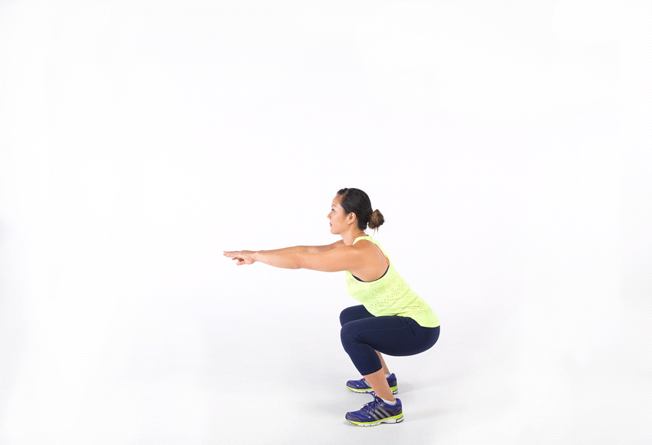
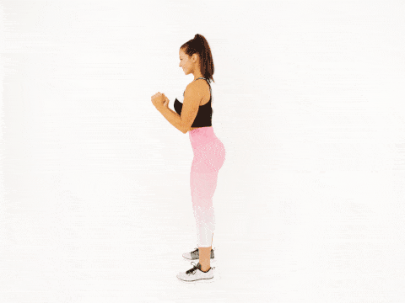
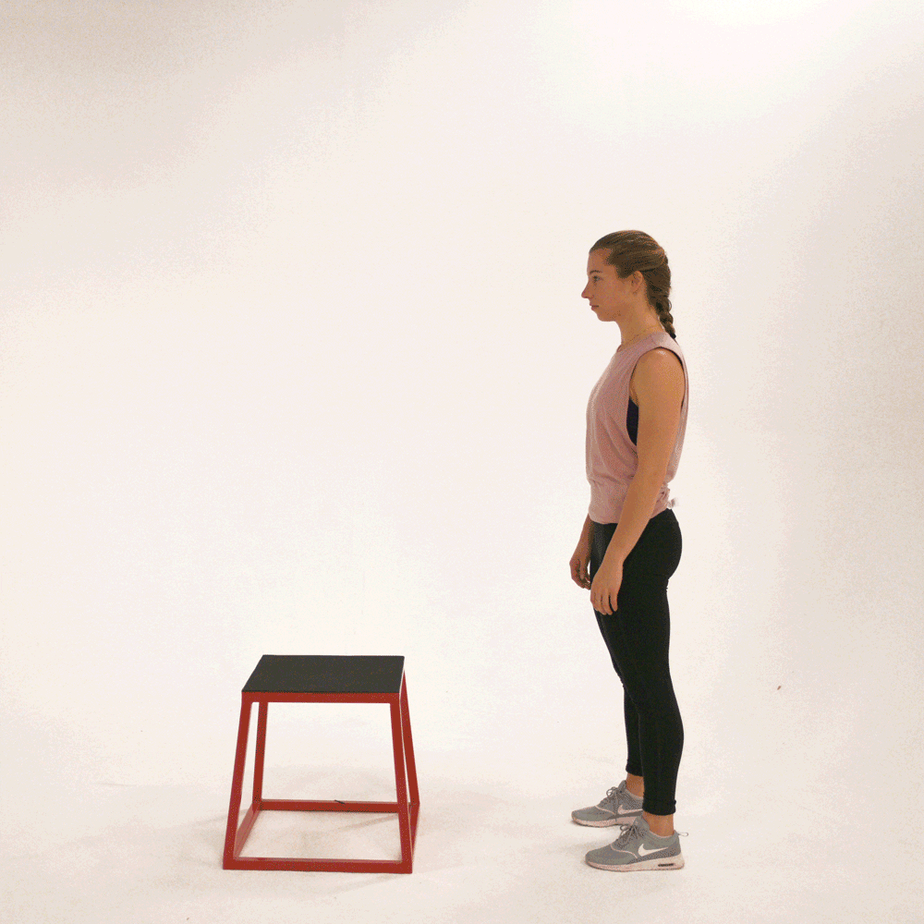
Membres inférieurs
Squat jump
Squat
Fente avant
Jumping box

Slide 11
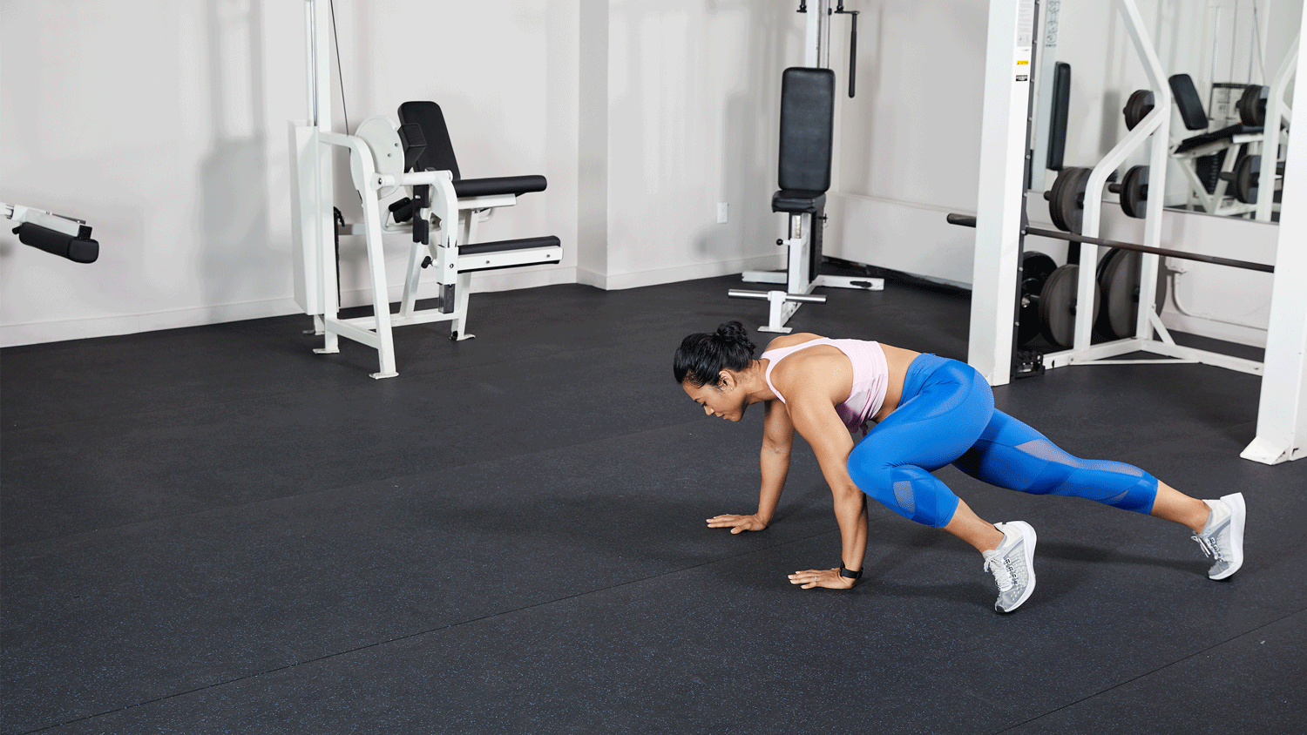
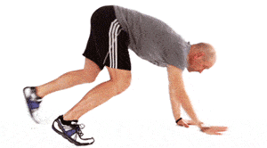
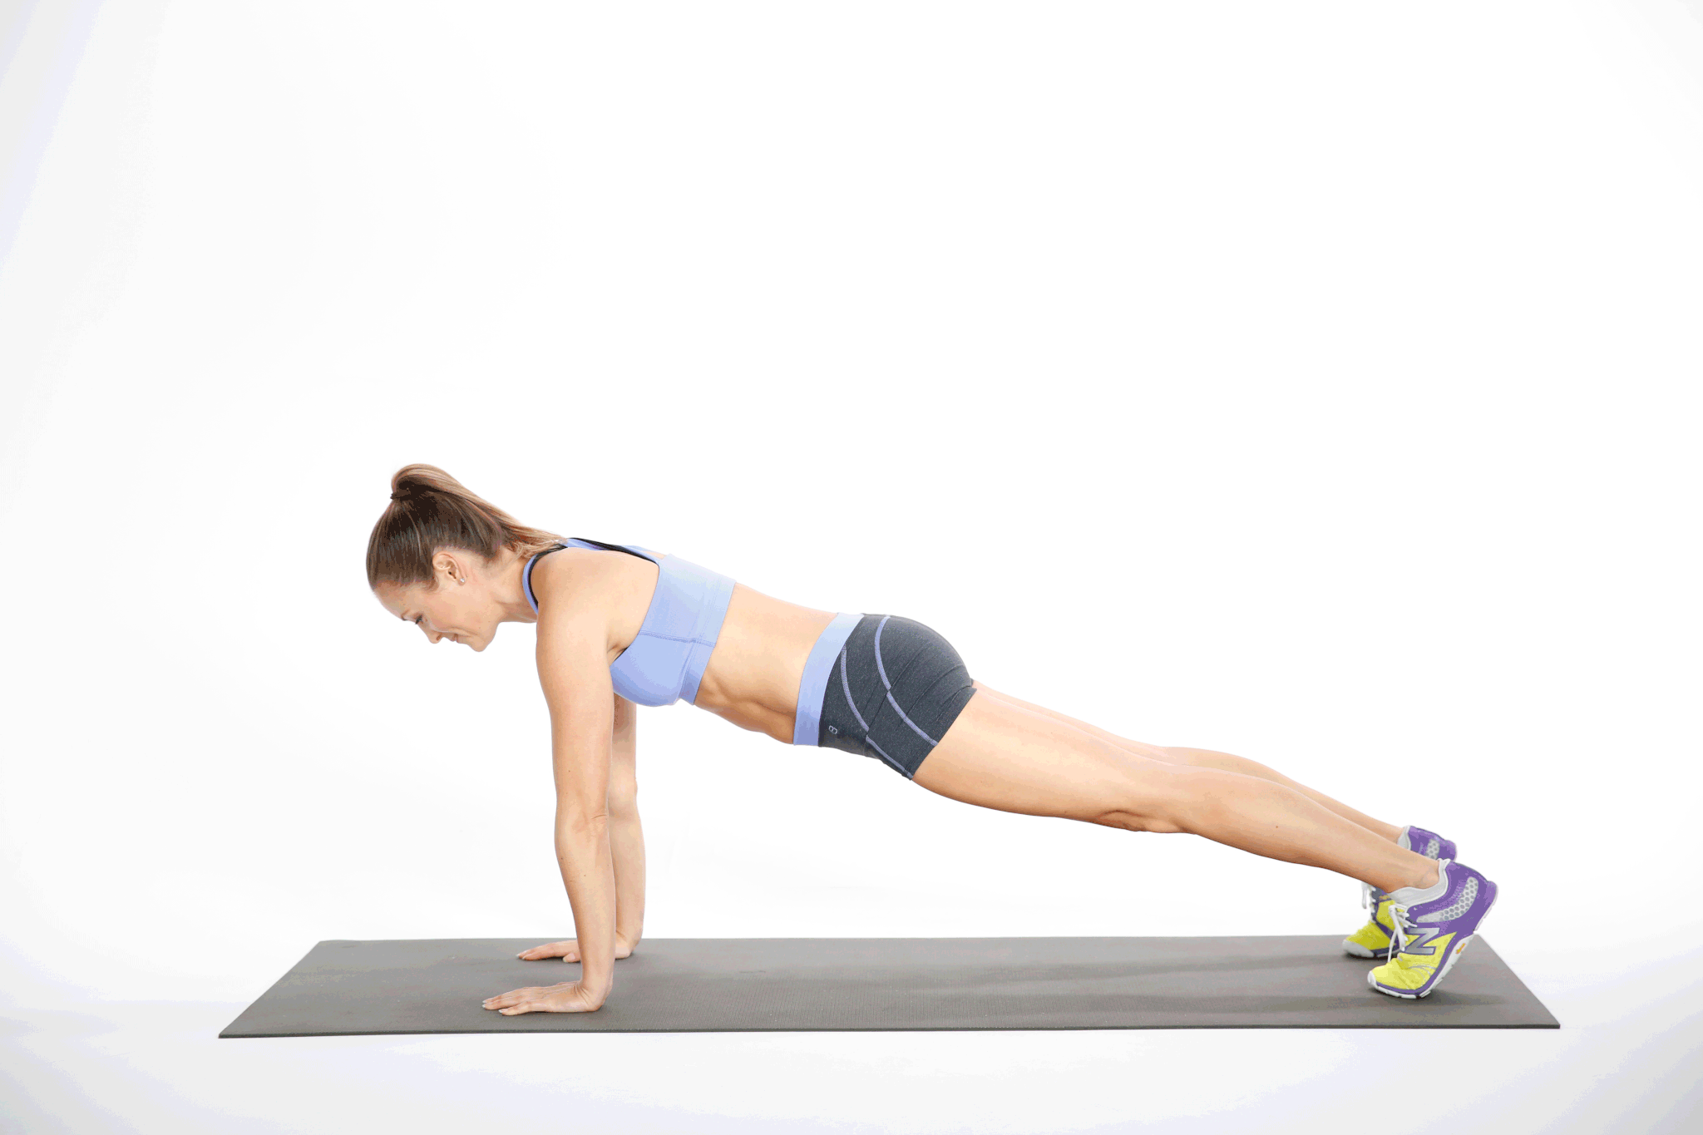
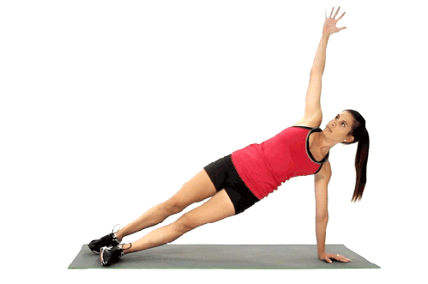
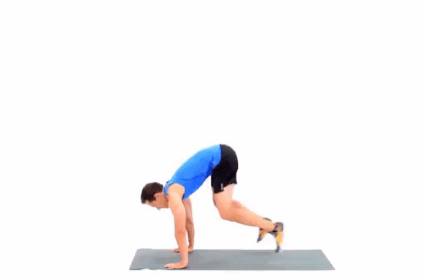
Complet haut et bas du corps
Bear walk
Alligator walk
Frog
Burpee
Obliques

Slide 12
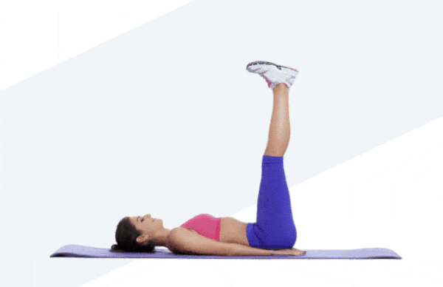
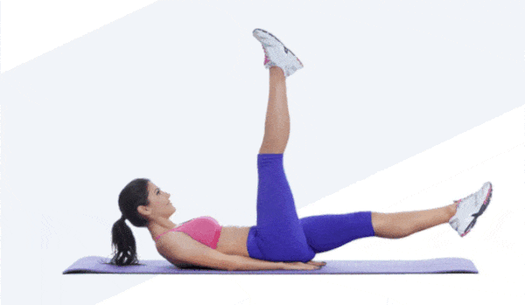
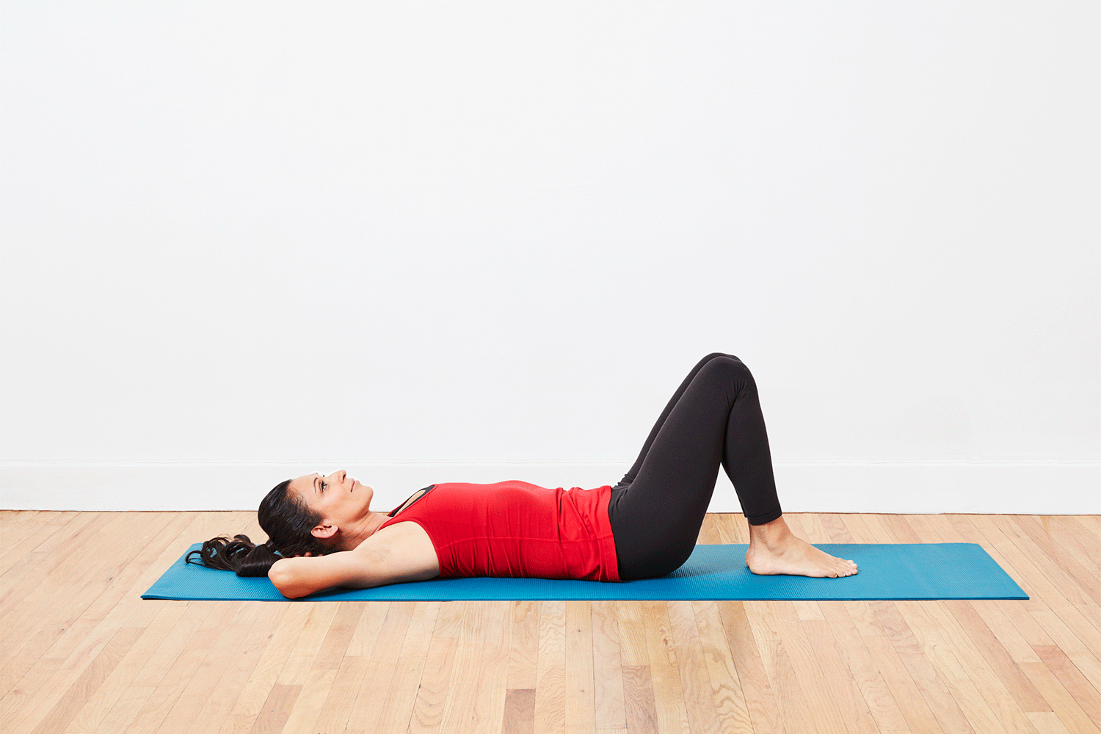
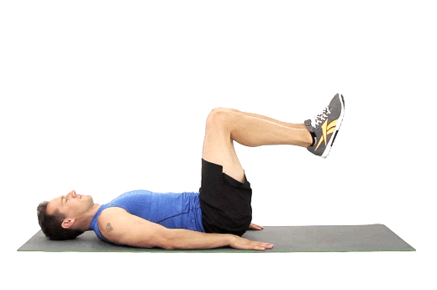
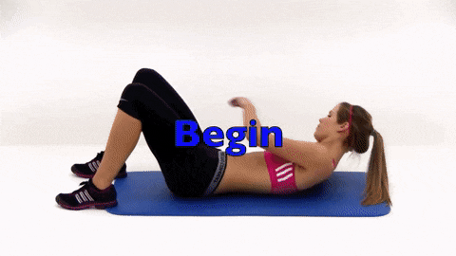
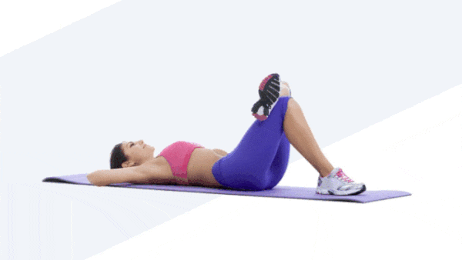
Abdominaux
Grand droit 2
Grand droit 3
Grand droit 1
Grand droit 4
Obliques
Obliques

Slide 13
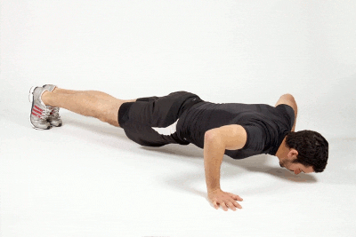
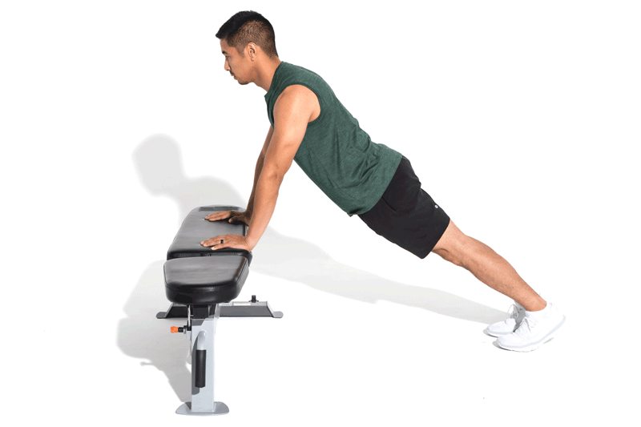
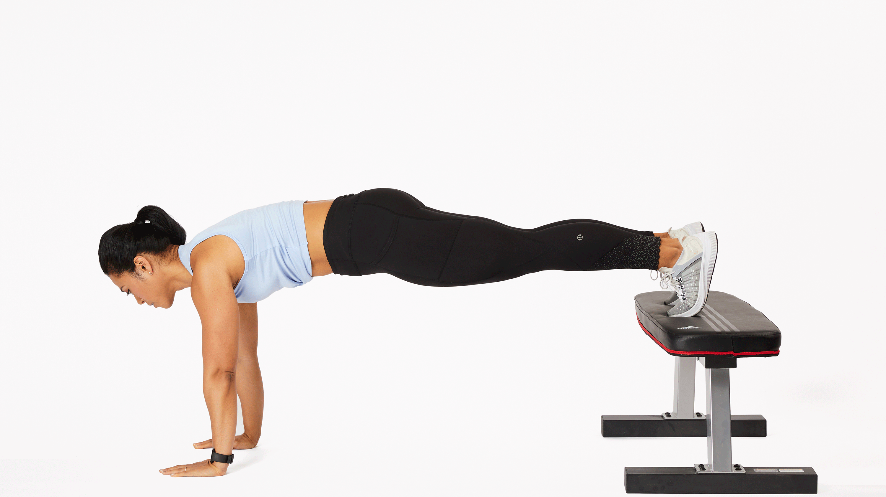
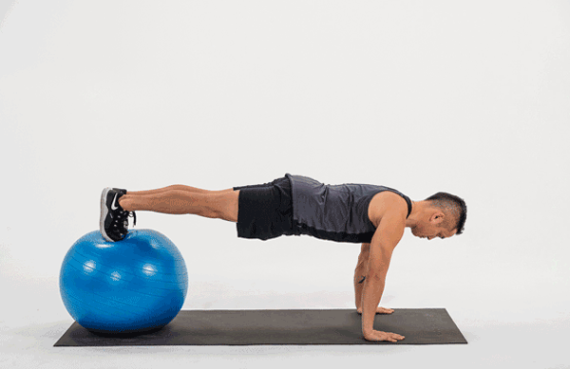
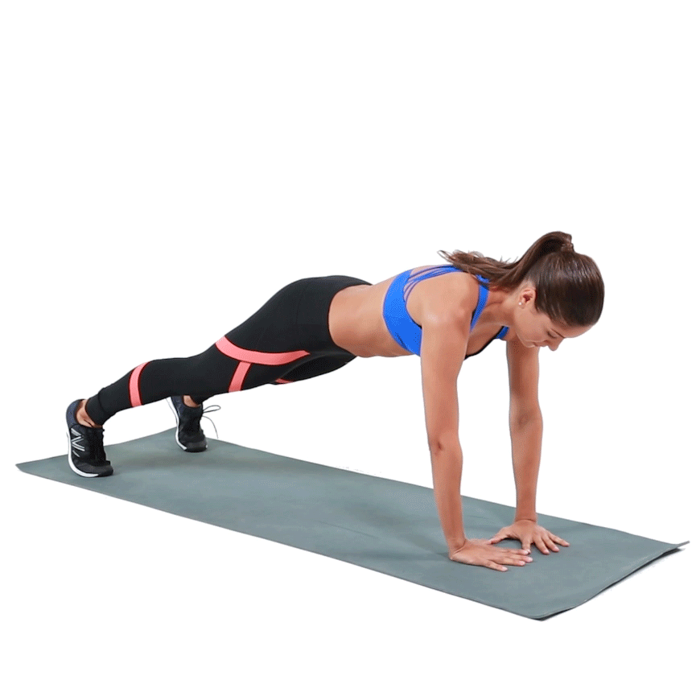
Haut du corps
Push up incliné 1
Push up incliné 2
Push up
Push up medecine ball ou ballon
Push up pointe de diamant

Slide 14

Précisions sur le placement en squat et squat jump
Squat et squat jump:
Pieds écartés de la largeur des épaules avec les pointes de pieds légèrement vers l'extérieur.
Regardez droit devant vous.
Fléchissez vos jambes en « cassant » la ligne verticale de votre corps au niveau de vos genoux et de vos hanches jusqu’à ce que les cuisses soient parallèles au sol.

Slide 15
Précisions sur le placement en fentes avant
En position debout, amenez une jambe devant en conservant l’autre pied posé au sol, afin d’obtenir un angle au niveau du genou droit de 90°.
Conservez le dos et les épaules droites, le regard droit vers l’avant afin d’éviter de se pencher vers l’avant et de se faire mal au dos.

Slide 16
Précisions sur le placement en Jumping Box
Éloignez de 50cm de la box et gardez vos pieds largeur d’épaules.
Gardez le dos droit, la tête haute et le regard face à vous descendez pour un demi squat et placez vos mains en arrière. Explosez vers le haut en poussant sur vos pieds et en étendant vos hanches. Vous devez lancer vos mains avec votre corps en ramenant vos genoux contre votre torse.
Atterrissez sur la boîte avec vos pieds largeur d’épaules sans être complètement relevé. Les deux pieds doivent atterrir en même temps. Gardez la position pendant une seconde et redressez-vous. Assurez-vous que l’atterrissage ne soit pas brusque.

Slide 17


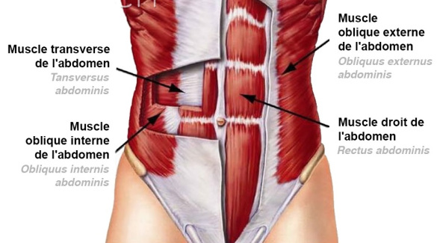
Précisions sur le placement lors de la réalisation d’abdos
Grand droit 1: position de départ = bas du dos (région lombaire) en contact avec les sol .
Grand droit 2: bas du dos toujours en contact avec le sol, arrêter la descente de la jambe avant de creuser le bas du dos.
Grand droit 3: relevé de buste, lombaire toujours en contact avec le sol, ne pas tenir la tête (mais placées au niveau des épaules).
Obliques: bas du dos (lombaires) toujours en contact avec le sol.

Slide 18
Précisions sur le placement en push up (pompes)
Bien contracter les abdominaux, regarder à la perpendiculaire (le sol), rester bien gainé lors de la réalisation.
Variantes possibles: surélévation des mains ou des pieds, jambes serrées ou écartées, varier l’écartement entre les mains, travail avec mains et / ou pieds sur un ballon ou medecine ball (réaliser des push up en compensant des déséquilibres liés à l’utilisation d’un ballon).

Slide 19
Précisions sur le placement lors des mouvements complets
Alligator Walk, Bear Walk, Frog: être bien gainé (abdominaux contractés, tête dans l’axe du corps = regarder le sol)
Burpees: Attention à ne pas creuser le dos lors de la réalisation de la planche.
Obliques: en position de gainage sur le côté, faire toucher le genou libre avec le coude libre.

Slide 20
Burpees et variantes possibles
Burpees: Attention à ne pas creuser le dos lors de la réalisation de la planche.
Side to Side Burpees: très bon travail explosif et cardio. Nous faisons en fait 2 sauts, ce qui représente un travail supplémentaire.
Mountain Climber Burpees: à la fois cardio, à la fois gainage. Effectuez le nombre de Mountain Climber que vous voulez juste avant de faire la pompe et de remonter.
Jumping Jack Burpees: travail cardio principalement. Effectuez un nombre de Jumping Jack ( ) déterminé et effectuez-les à la place du saut habituel.
Il existe bien d’autres variantes que vous pouvez retrouver sur internet!

Slide 21
FIN

